Slide 1
TRƯỜNG THPT SỐ 2 PHÙ CÁT
TỔ: SỬ - ĐỊA - GDCD - TD - QP
GV: PHAN THỊ THANH HỒNG

Slide 2
BÀI 8. PHÁP LUẬT VỚI SỰ
PHÁT TRIỂN CỦA CÔNG DÂN (tiết 2)

Slide 3
1.b. Quyền sáng tạo của công dân

Slide 4
Sự sáng tạo của con người là vô bờ bến. Chính nhờ khả năng sáng tạo tuyệt vời của con người mà nhân loại có được những giá trị về văn hóa, giáo dục, nghệ thuật và ứng dụng được những phát minh khoa học - kỹ thuật giúp cải thiện đời sống.
Có rất nhiều hoạt động sáng tạo trí tuệ khác nhau dù lớn hay nhỏ, dù có ích hay vô ích thì vẫn luôn được chính quyền pháp luật của mỗi quốc gia bảo vệ và thừa nhận.

Slide 5


Tại Việt Nam
Điều 40. Mọi người có quyền nghiên cứu khoa học và công nghệ, sáng tạo văn học, nghệ thuật và thụ hưởng lợi ích từ các hoạt động đó.
Điều 18. 1. Nhà nước tạo điều kiện cho nhà trường và cơ sở giáo dục khác tổ chức nghiên cứu, ứng dụng, phổ biến khoa học, công nghệ; kết hợp đào tạo với nghiên cứu khoa học và sản xuất nhằm nâng cao chất lượng giáo dục, từng bước thực hiện vai trò trung tâm văn hóa, khoa học, công nghệ của địa phương hoặc của cả nước.

Slide 6

Tại Việt Nam
Điều 51. 1. Cá nhân có quyền tự do nghiên cứu khoa học - kỹ thuật, phát minh, sáng chế, sáng kiến cải tiến kỹ thuật, hợp lý hoá sản xuất, sáng tác, phê bình văn học, nghệ thuật và tham gia các hoạt động nghiên cứu, sáng tạo khác.

Slide 7
Thế nào là quyền sáng tạo của công dân?

Slide 8
Nghiên cứu khoa học là gì? Ví dụ.
Nghiên cứu khoa học là hoạt động phát hiện, tìm tòi các hiện tượng, sự vật, quy luật của tự nhiên, xã hội và tư duy; sáng tạo các giải pháp nhằm ứng dụng vào thực tiễn.

Slide 9
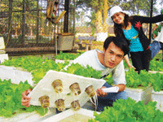
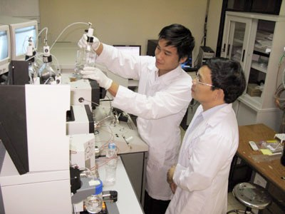
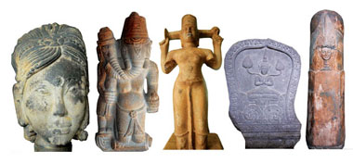
Nghiên cứu
Nghiên cứu sinh học
Nghiên cứu hóa học
Nghiên cứu cổ vật

Slide 10
Phát minh là gì?
Phát minh là việc phát hiện một sự vật, một hiện tượng hoặc một quy luật tồn tại khách quan của tự nhiên mà con người chưa từng biết tới. Phát minh làm thay đổi, nâng cao trình độ nhận thức của con người đối với tự nhiên và tạo cơ sở để con người lợi dụng, chế ngự tự nhiên. Phát minh khoa học là yếu tố quyết định đối với tiến bộ khoa học – kỹ thuật.

Slide 11
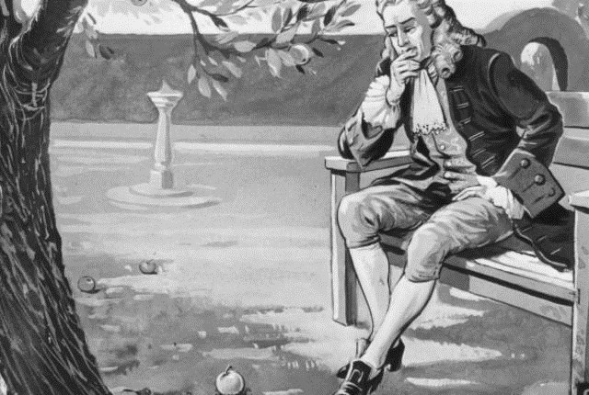
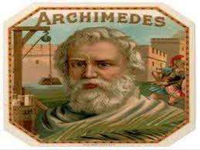
Phát minh
Newton phát minh định luật vạn vật hấp dẫn
Archimède phát minh định luật sức nâng của nước

Slide 12
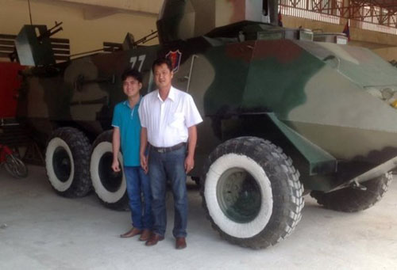
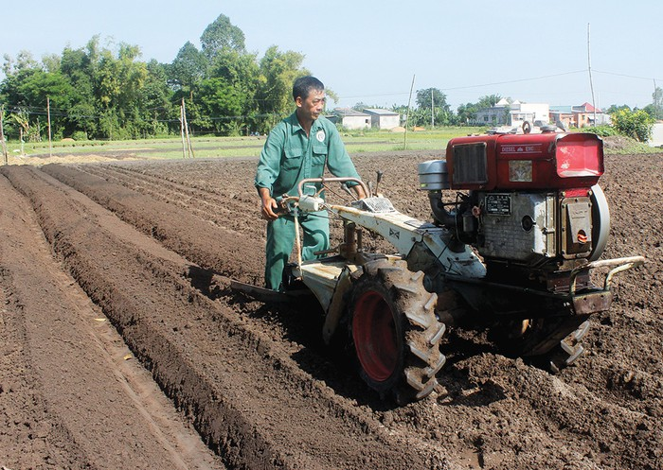
Sáng chế là gì?
Sáng chế là giải pháp kỹ thuật dưới dạng sản phẩm hoặc quy trình nhằm giải quyết một vấn đề xác định bằng việc ứng dụng các quy luật tự nhiên
Hai cha con ông Trần Quốc Hải bên chiếc xe bọc thép mới chế tạo
Ông Nguyễn Văn Dũng điều khiển máy đánh rãnh thoát nước

Slide 13
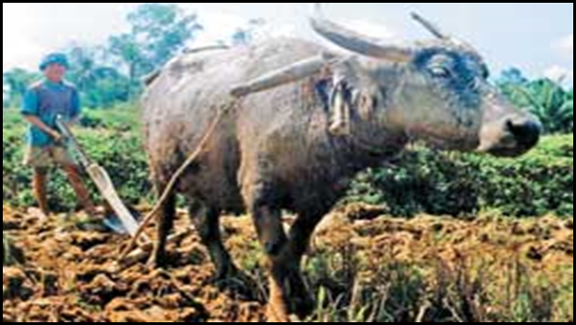
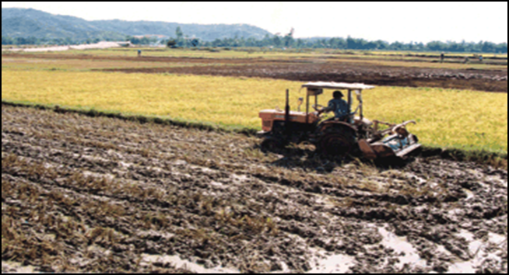

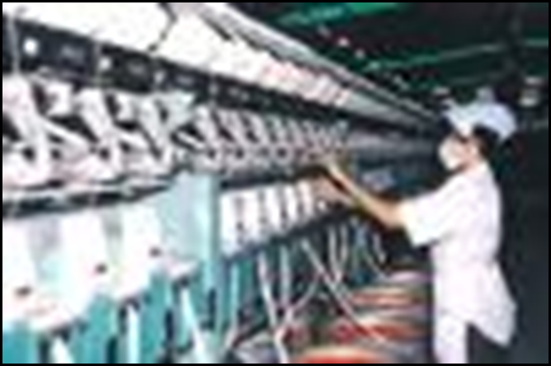
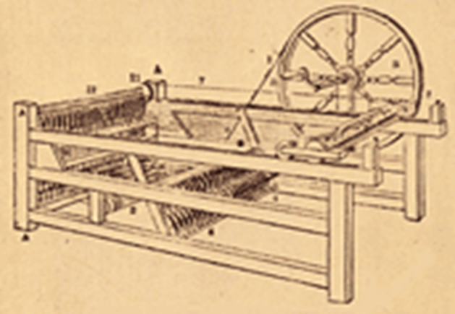

Slide 14
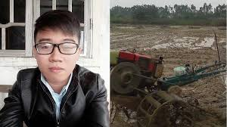

Thầy Trần Đình Huân bên máy bơm chạy bằng hơi nước của mình
Sáng chế máy cày điều khiển của em Trần Tiến Đạt

Slide 15
Sáng kiến cải tiến kỹ thuật hợp lý hoá sản xuất là gì?
Sáng kiến cải tiến kỹ thuật hợp lý hoá sản xuất là một giải pháp kỹ thuật hoặc giải pháp tổ chức sản xuất mới, có khả năng áp dụng và mang lại lợi ích thiết thực cho cơ quan, đơn vị (kể cả đơn vị kinh tế tập thể) nhận đăng ký.
VD: Cải tiến kết cấu máy móc, trang bị, công cụ lao động, sản phẩm, cải tiến phương án thiết kế hoặc kết cấu các công trình xây dựng ...;

Slide 16
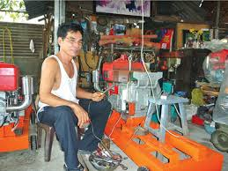
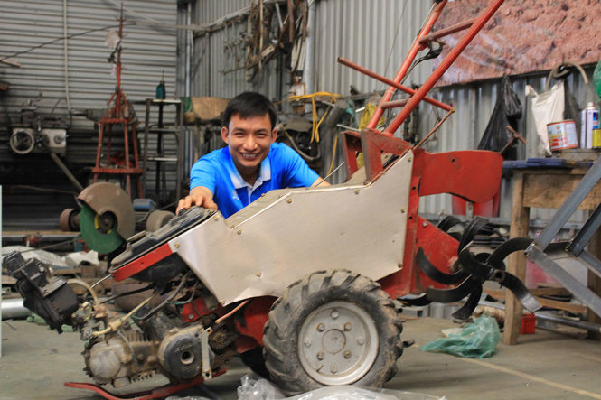
Tạ Đình Huy bên chiếc máy nông nghiệp đa năng (từ 2 chức năng lên đến 15 chức năng)
Cải tiến máy phát điện bằng khí bioga

Slide 17


Thế nào là sáng tác VH, NT?
Là viết nên, tạo nên một tác phẩm VH, NT.

Slide 18
Quyền sáng tạo của công dân bao gồm những nội dung nào?

Slide 19

Quyền tác giả
Sáng tạo ra các tác phẩm văn học, nghệ thuật, khoa học, các tác phẩm báo chí
Quyền
Sở hữu CN
Nội dung
Tạo ra các kiểu dáng công nghiệp, nhãn hiệu hàng hóa và các sản phẩm mang tính sáng tạo trong hoạt động KH, CN.
Đưa ra các phát minh, sáng chế, cải tiến kỉ thuật, hợp lý hóa sản xuất
Quyền hoạt động KHCN

Slide 20
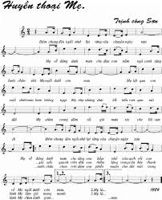

Thế nào là quyền tác giả? Cho ví dụ.
Là quyền của tổ chức, cá nhân đối với tác phẩm do mình sáng tạo ra hoặc sở hữu

Slide 21
Thế nào là quyền sở hữu công nghiệp? Ví dụ.
Là quyền của tổ chức, cá nhân đối với sáng chế, kiểu dáng CN, thiết kế bố trí mạch tích hợp bán dẫn, nhãn hiệu, tên thương mại, chỉ dẫn địa lý, bí mật kinh doanh do mình sáng tạo ra hoặc sở hữu và quyền chống cạnh tranh không lành mạnh.

Slide 22
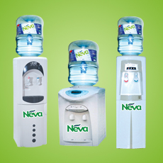


Kiểu dáng, nhãn hiệu sản phẩm

Slide 23
Thế nào là quyền hoạt động khoa học, công nghệ?
Là quyền nghiên cứu KH, nghiên cứu và phát triển CN, dịch vụ KH và CN, hoạt động phát huy sáng kiến, cải tiến kỉ thuật, hợp lý hóa sản xuất và các hoạt động khác nhằm phát triển KH và CN.

Slide 24
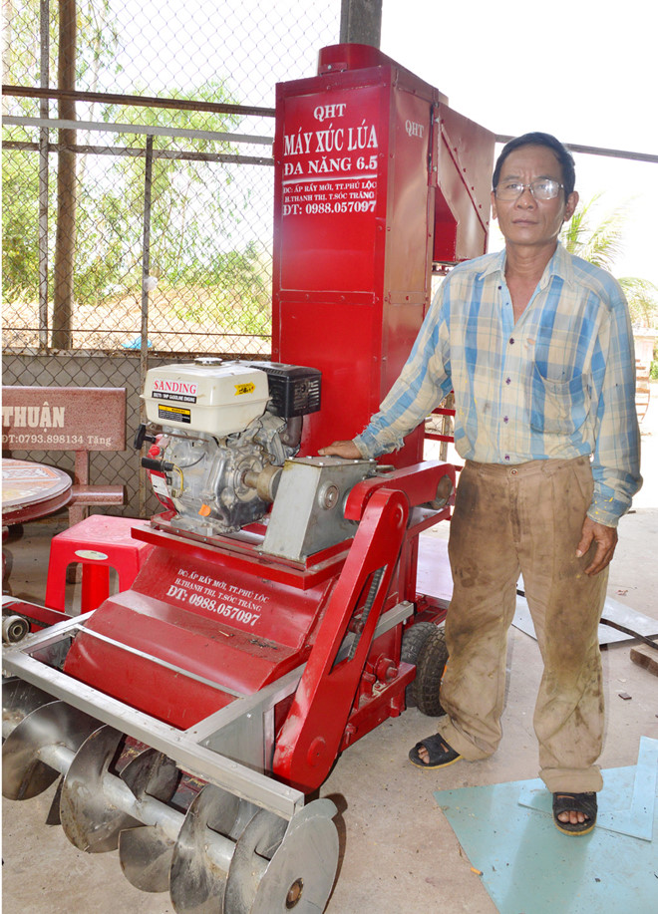
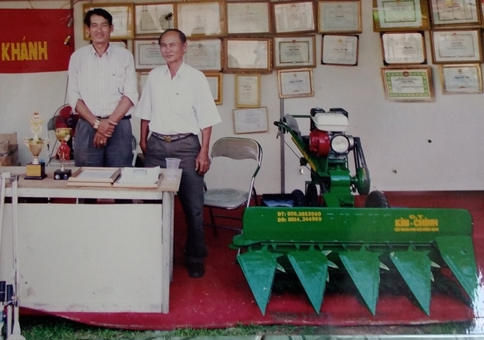
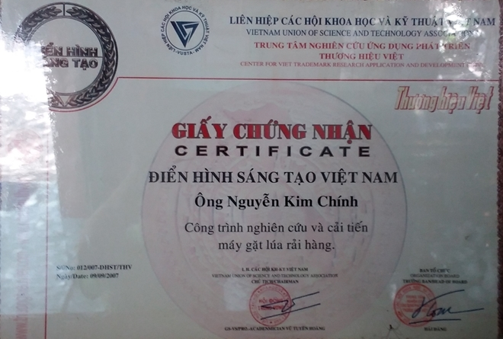
Sáng chế của ông Hôm đã được Cục Sở hữu trí tuệ cấp bằng độc quyền giải pháp hữu ích

Slide 25

Pháp luật có vai trò gì đối với quyền sáng tạo của công dân?

Slide 26
Vai trò của pháp luật
Khuyến
khích
tự
do
sáng
tạo
Bảo
vệ
quyền
sáng
tạo
của
công
dân

Slide 27
Thảo luận nhóm: (5 phút)
Nhóm 1,3: Nhà nước ta đã làm gì để khuyến khích tự do sáng tạo của công dân?
Nhóm 2, 4: Nhà nước ta đã làm gì để bảo vệ quyền sáng tạo của công dân?

Slide 28
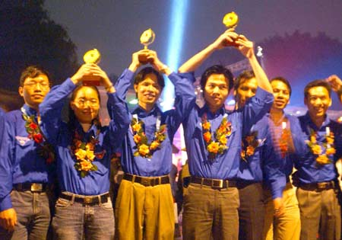
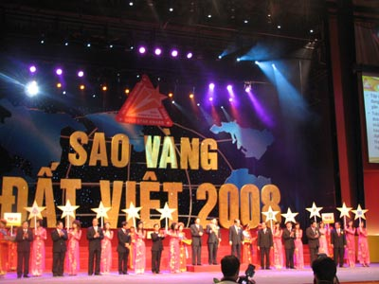
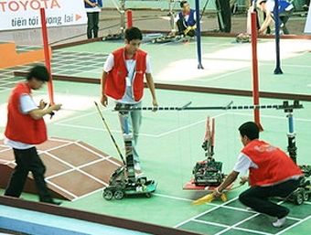
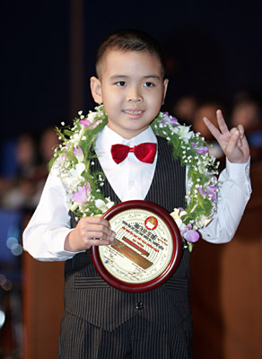
Khuyến khích tự do sáng tạo

Slide 29


Slide 30



Luôn bảo vệ quyền sáng tạo của công dân, thông qua các quy định trừng trị nghiêm khắc những hành vi xâm phạm quyền của công dân trong hoạt động sáng tạo.

Slide 31
Củng cố
Anh Lâm là một nông dân nghèo, mới học hết lớp 9 nhưng thương mẹ bóc lạc vất vả, anh mày mò chế tạo máy tách vỏ lạc. Thấy Lâm vất vả, cha mẹ nhiều lần can ngăn: “Mình là nông dân thì sáng tạo làm sao được? Thôi, dẹp đi con!”
Lâm vẫn kiên trì nghiên cứu và thử nghiệm, hơn 1 năm sau mới hoàn chỉnh xong máy tách vỏ lạc và đặt tên cho nó là Tùng Lâm. Cái máy của anh giúp giảm vất vả trong việc tách vỏ lạc, mà năng suất lại cao gấp 40 lần lao động thủ công. Lâm quyết định mang chiếc máy của mình đi đăng kí bản quyền sở hữu hữu công nghiệp.
Thấy vậy, cha anh e ngại: “Ôi trời! Gọi là sáng chế thì máy phải hiện đại, phải do kĩ sư, tiến sĩ sáng tạo ra mới được cấp bản quyền sở hữu công nghiệp chứ. Mang nó đi làm gì cho mất công.”
Em có suy nghĩ gì về lời nói của cha Lâm? Vì sao?

Slide 32
Củng cố
Là một học sinh, em có được hưởng quyền sáng tạo không? Vì sao?

Slide 33
Củng cố
Em có thể sử dụng quyền sáng tạo của mình như thế nào?

